Slide 1
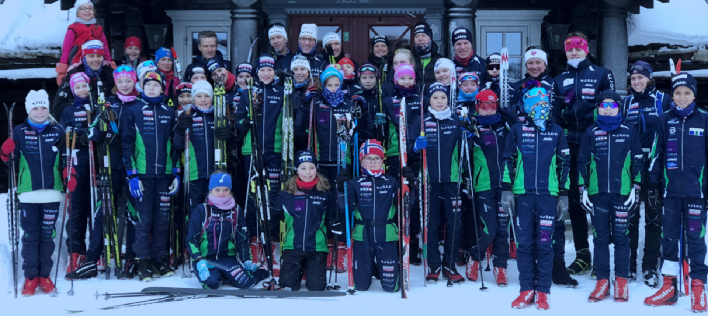

Sponsor program 2019/2020

Slide 2

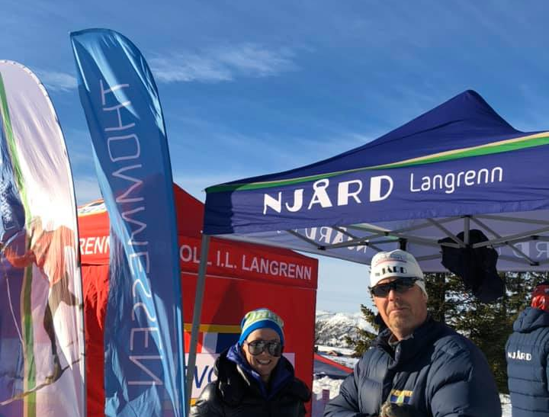

Din bedrifts logo på Njårds sponsorvegg?
01
Prepared by Henrietta Mitchell

Slide 3
Din bedrifts logo på Njårds sponsorvegg?
  Njård bruker telt med sponsorvegg på renn bade lokalt, regional og nasjonalt
  Kommende sesong vil det bl.a. brukes på:
    Naborunden
    Norges Cup jr.
    Junior NM
    Hovedlandsrennet
    Og en lang rekke lokale renn i oslo
01
Prepared by Henrietta Mitchell

Slide 4

5000
10 000
20 000

Slide 5
Om Njård
  Holder til på Smestad i Oslo
  Har 8 avdelinger (turn, RG, langrenn, alpint, tennis, fekting, sykkel og håndball
  Antall medlemmer
  se mer på njaard.no
Om Njård langrenn
  Njård Langrenn er endel av Njård - njaard.no/langrenn
  Arrangerer Njård rennet med 1000 løpere hvert år
  Njård Langrenn er en av Oslos største langrennsklubber med mer enn 500 medlemmer i alle aldre,
  For sesongen 2019-20 har vi treningstilbud for barn 7år (f. 2013) og eldre. Treningssted og -type avhenger av alder på barnet, sesong og føreforhold.
01
Prepared by Henrietta Mitchell

